Slide 1
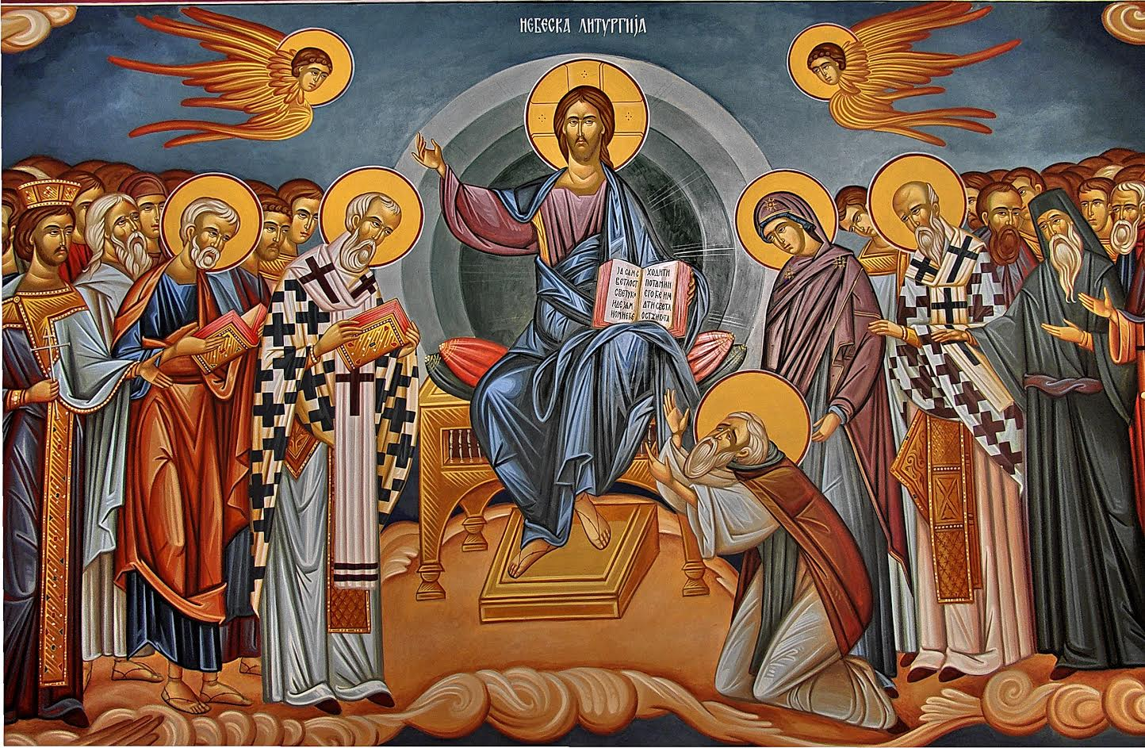
Светитељи
ПРАВОСЛАВНИ КАТИХИЗИС
МАРКО РАДАКОВИЋ, КАТИХЕТА
СОМБОР, 2017.

Slide 2
Ко су свети?
Свети су сви они који су исповедали, хришћанство, својим подвигом, животом, посведоченом љубављу
Свети су они који су живели сходно свом назначењу, и тиме задобили благодат од Бога.
Та благодат се пројављује у виду одређених дарова од Бога (прозорљивост, чуда, мошти, јављања,итд.) и у виду вечног живота.

Slide 3
У ширем смислу те речи, сви они који су кроз живот пројавили љубав и кретали се ка Богу, јесу свети и светост добијају од Бога.
Дакле, на извесни начин и сви наши покојни сродници у Царству небеском су свети јер су у Заједници с Богом.

Slide 4
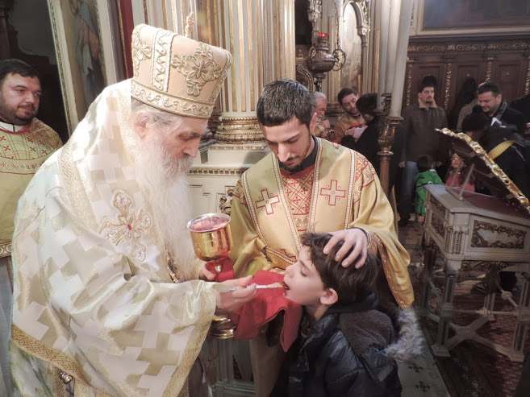
Једнако, и сви ми се у Цркви посвећујемо: «Светиње светима!», говори се на Литургији пре Причешћа. Свако има могућност да постане свет у заједници са Богом и ближњима.

Slide 5
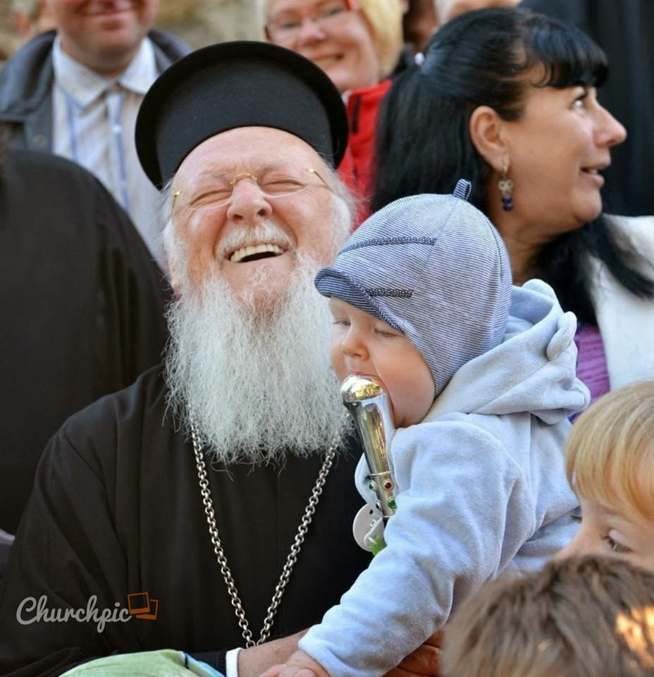
Светост је Божији циљ за све нас. Светост је природно стање човеково, истински живот, живљење уз Бога и Богом, стање од којег је човек отпао, али ка којем се креће у Христу.

Slide 6
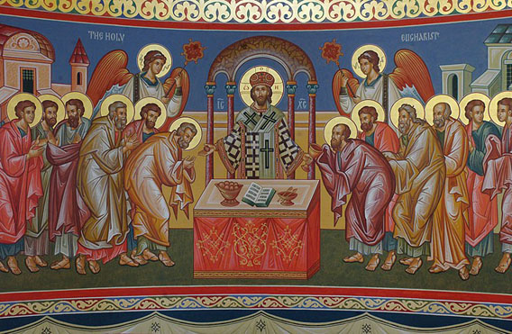
Светитељи у ужем смислу те речи су људи који су се тим путем кретали, а које је Бог пројавио као Своје пријатеље.

Slide 7
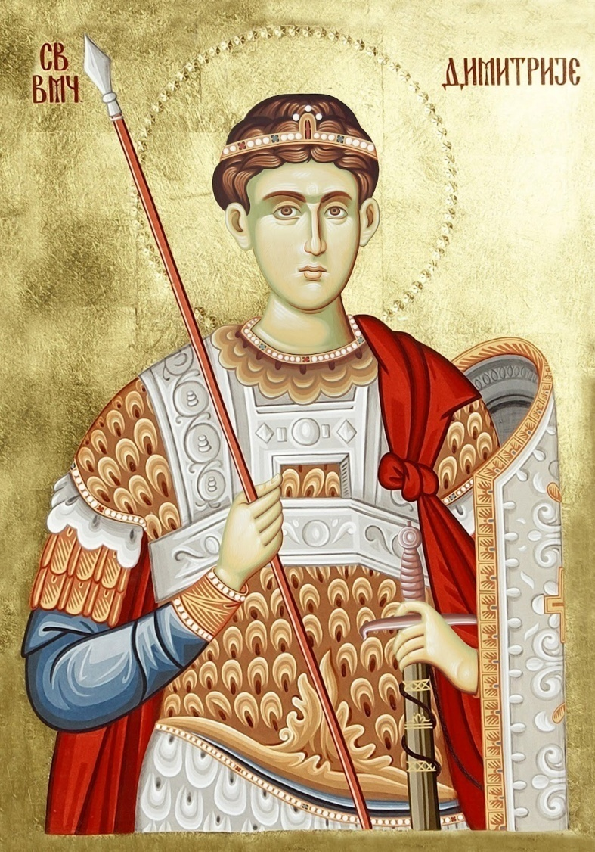
Како се постаје свети?
Доследно следујући Христу. Бог тим особама дарује одређене благодатне дарове, за живота, или по престављењу. Када Црква некога препозна као светог, обави се чин канонизације.

Slide 8
Шта је канон?
Смисао појма и речи “канон”, “κανών” је вишеструк. Постоји “Старозаветни” и “Новозаветни канон” као скуп Богом надахнутих списа и Јеванђеља. У црквено-правном смислу “канон” је “прав штап” који служи за мерење и повлачење “праве” или “правилне” линије. Отуда “Канонско Право”, “Апостолски Канони”, “Канони Васељенскиx Сабора”, “Канони Светих Отаца”, итд.
Реч (појам) “канон” се такође користи у Богослужбеном језику и означава тропаре и ирмосе, тј. циклусе песама

Slide 9
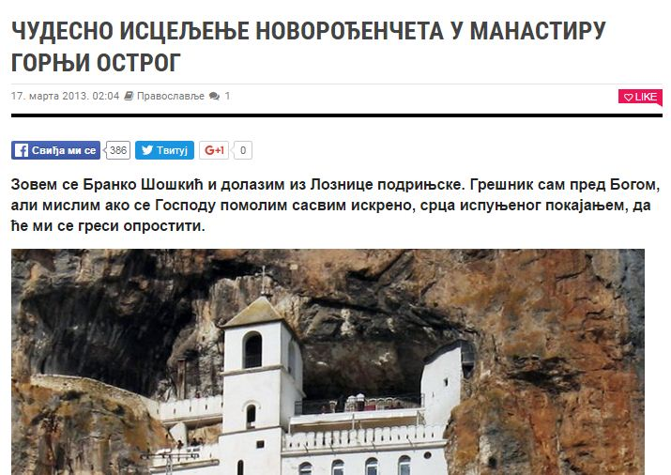
Шта је канонизација?
Иако се реч “канонизација” одомаћила, исправније је рећи “прослављење”. Светитеље прво “прославља” (а не “канонизује”) Бог, пројављујући их чудесима, нетрулежношћу, светошћу живота и точењем мира.

Slide 10
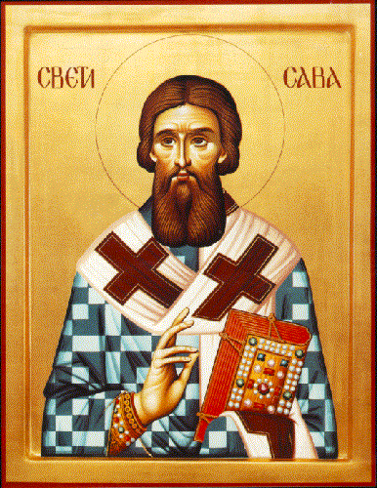
Реч “άγιος”, коју преводимо као “свет” значи “не земни”, “ά – γιος”, тј. “не од земље”, те је отуда прослављење светих прво небески чин, па тек онда земаљски.

Slide 11
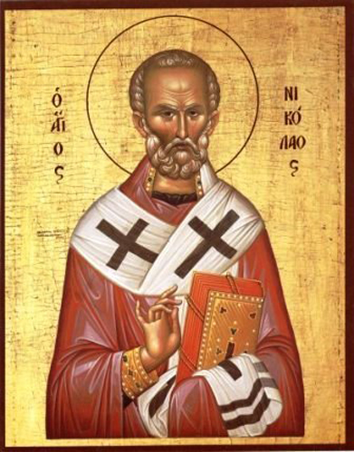
У Православним помесним црквама нису утврђене никакве норме канонизације, тј. нема установљених ауторитетних критеријума за просуђивање ο светости живота канонизованих лица. Сам чин канонизације је могуће схватити двојако:
Као признање од стране Цркве одређеног њеног упокојеног члана за светог, праведног, тј. угодног Богу који је достигао вечно блаженство.
Као дозвола Цркве за поштовање упокојеног члана, које припада светим Божијим угодницима.

Slide 12
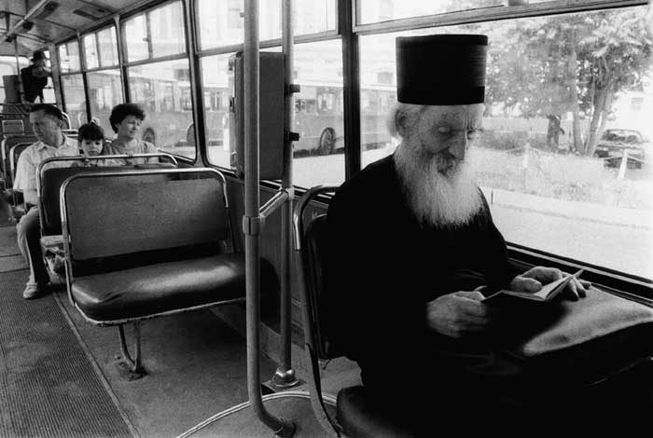
Неке претпоставке и услови канонизације, али нису сви нужни.
Припадност Цркви (некрштени који су исповедили Христа и убијени се сматрају свакако крштенима сопственом крвљу)
Духовно стање. Појава натприродног током живота.
Начин и могући разлози смрти ( у питању мученика за веру)
Пројава натприродног по упокојењу.

Slide 13
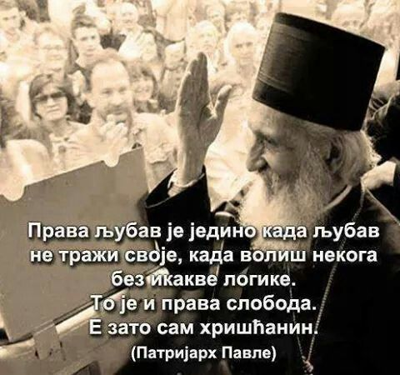
“Дивен Бог во святых Своих!” је принцип којим Прослављена Црква на Небесима пројављује и прославља Божије угоднике. Притом да се присетимо Господњих речи из 55. главе Књиге пророка Исаије, стих осми: “Јер мисли Mоје нису ваше мисли, нити су ваши путеви Mоји путеви, вели Господ!”
“Cвет си Боже наш, и у светима почиваш и Теби славу узносимо Оцу, Сину и Светоме Духу, сaдa и увек и у све векове. Амин!”

Slide 14
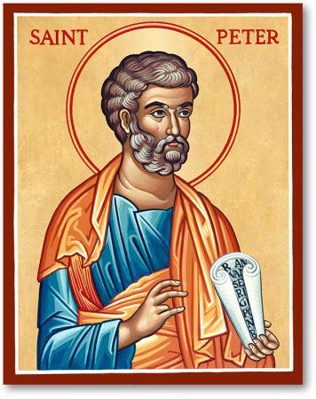
Свети Апостол Петар
Апостоли
Ученици Господа Исуса Христа. Разликујемо Дванаест апостола и Седамдесет апостола, шири круг Христових ученика. Постоје и Равноапостолни. Светитељи чији је рад био од великог доприноса за Цркву, било својим значајним мисионарским радом, проповедајући Јеванђеље или помажући да Црква нађе своје место у друштву.

Slide 15
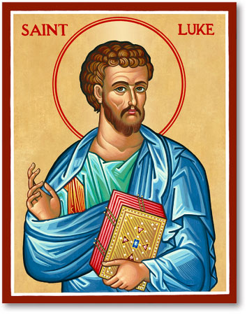
Свети АПостол Лука (један од 70-орице)

Slide 16
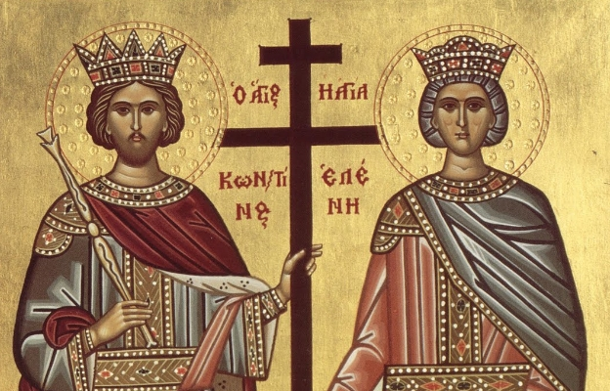
Св. Равноап. Цар Константин и царица Јелена

Slide 17
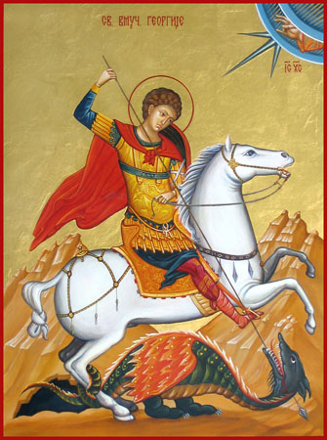
Мученици
Мученици су они који су страдали зато што су православни хришћани. Правилнији превод био би «сведоци», јер њихова величина није тек у томе што су били мучени, већ јер су остал верни сведоци Христа, љубави, истине. Свештеномученици су епископи, свештеници, патријарси, и друга свештена лица, која су страдала за хришћанство;
Великомученици су они који су претрпели највећа страдања због своје вере;
Преподобномученици су монаси и подвижници, који су страдали због своје вере; Новомученици они који су страдали у скорашњој историји.

Slide 18
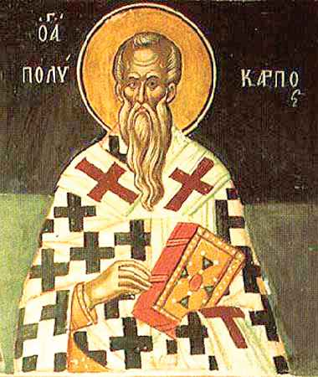
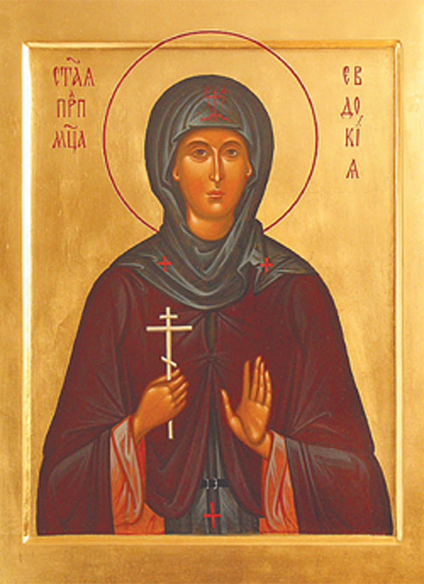
Свети Свештеномученик Поликарп Смирнски и Св. Преподобномученица Евдокија

Slide 19
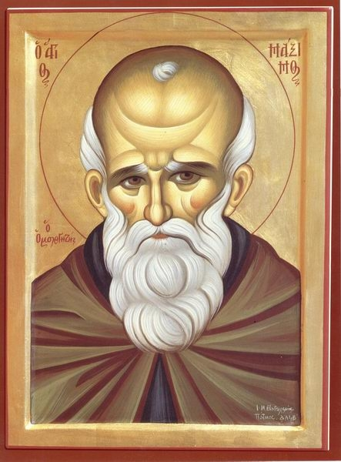
Исповедници
Исповедници су они који су исповедали своју веру и за чистоту вере се борили, и због тога су мучени, али нису погубљени;
Св. Максим Исповедник

Slide 20
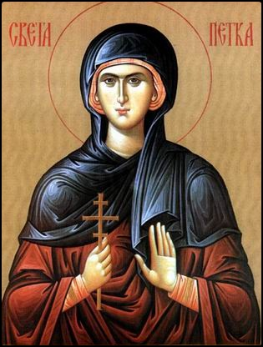
Преподобни
Преподобни су они који су живели побожним и подвижничким животом, махом монаси и монахиње. Вид монаштва је и отшелништво, или пустињаштво. Отшелник је монах који се сам подвизава.

Slide 21
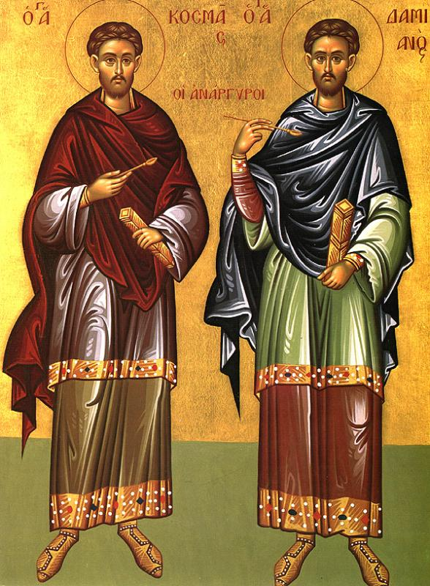
Бесребрници
Свети који су живели сиромашно, често су поседовали дар исцељења, не узимајући плату за свој труд.
Свети Бесребрници и Врачи КОзма и Дамјан

Slide 22
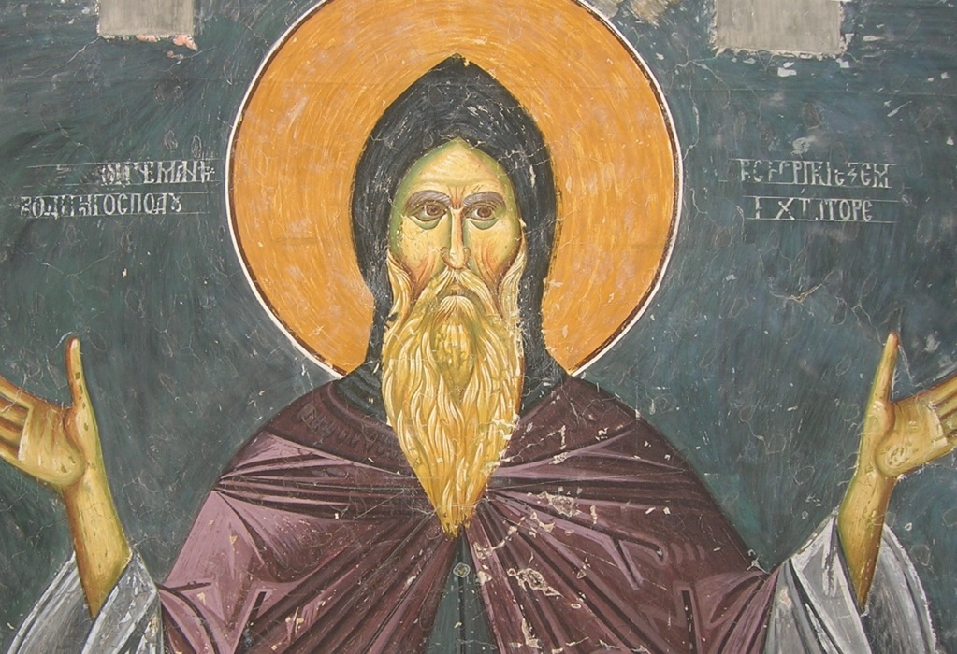
Мироточиви
Светитељи чије су мошти испуштале свето и мирисно уље (миро).

Slide 23
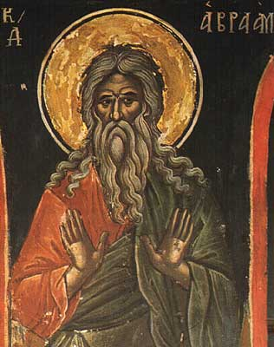
Праоци
Старозаветни патријарси који су дали обрасце благочестивог живота.

Slide 24
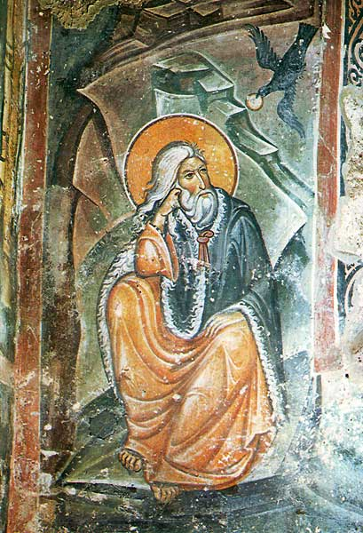
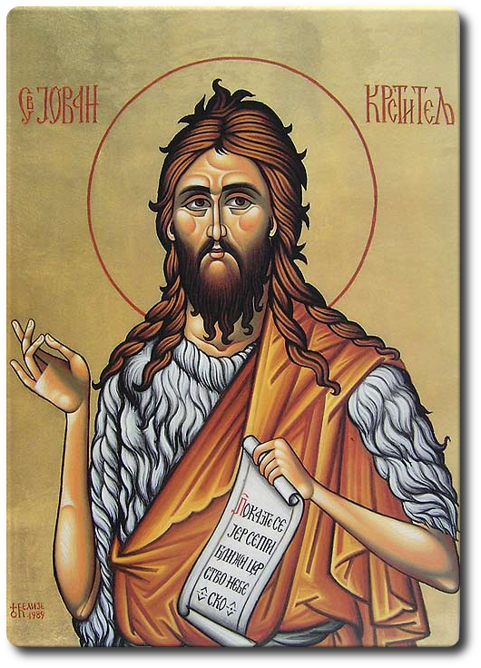
Пророци
Пророци су харизматични људи који су преносили народу вољу Божију и усмеравали га ка Богу. Често су предвиђали долазак Спаситеља, Месије, који ће променити Савез са Богом. Они су делали у периоду Старог Завета, сви осим - светог Јована Крститеља.

Slide 25
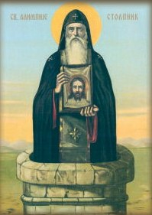
Столпници
Изузетно редак начин подвизавања био је и живот на стубу (столпу), у сталној молитви и посту. Светитељи који су у раном хришћанству, за време византијског царства узели овај подвиг на себе називају се столпници.

Slide 26
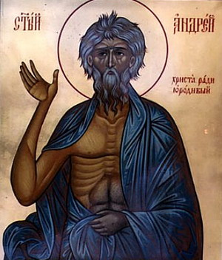
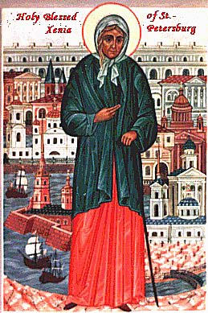
Јуродиви
Јуродиве особе су “луде Христа ради.” Не желећи похвалу од других, а надахнути Духом Светим, понашају се сасвим другачије од уобичајених норми понашања, у сиромаштву, као они које друштво одбацује; али при том помажу ближњима, приближавају их ка Христу.

Slide 27
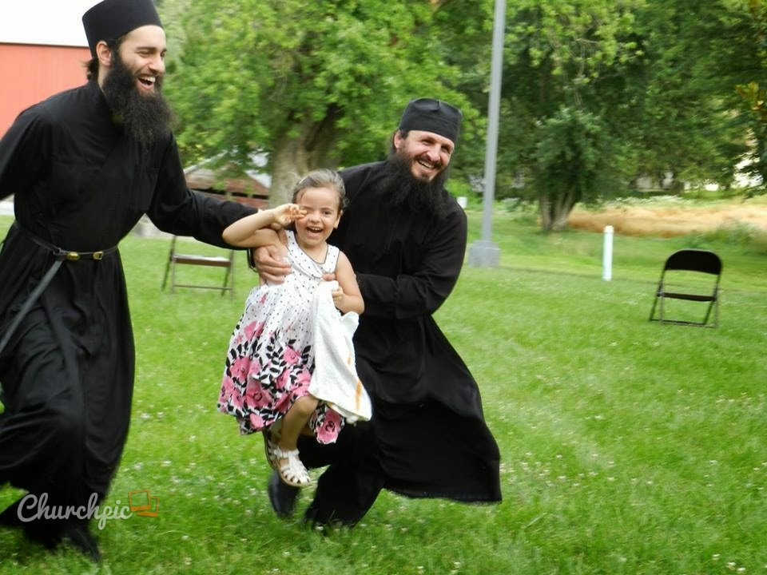
Ко може бити свет?
Сви. Свети нису имали натприродни дар од рођења, нити су били надљуди. Они су скромне, побожне особе који су живот провеле у љубави према Богу и ближњем, и њима су служили. Светост нам је свима задата.

Slide 28
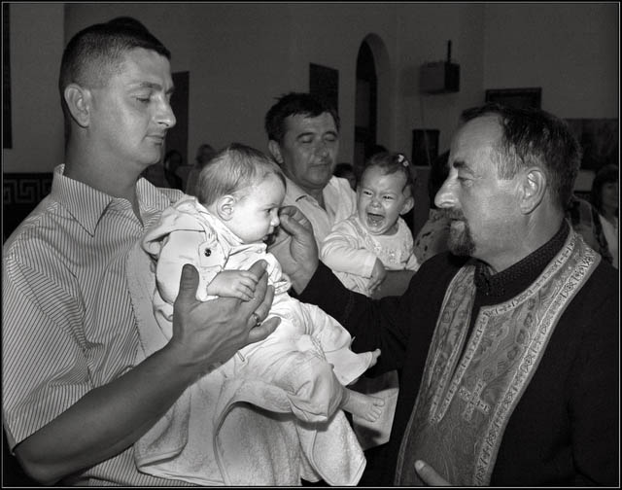
Исто, за светитељство није неопходно, рецимо, да се замонашимо, или сасвим удаљимо од света. Велики је број светих који су живели у браку, имали децу, породицу, посао, али су себе пожртвовано даривали другоме и Богу.

Slide 29
Више је светих које Црква није препознала, њих је пуно Царство небеско. Сви који умру у нади на васкрсење и живот вечни, и који су за живота волели Бога и ближње, јесу у Царсву небеском и Бог им дарује светост.

Slide 30
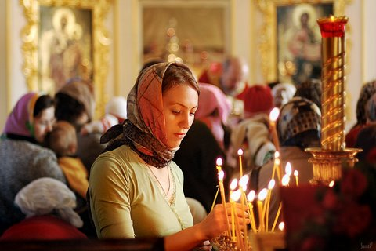
Из перспективе наше националне и личне духовно-моралне посрнулости, и најмањи подвиг у вери чини нам се велики и недостижан. Да нам је сетити се речи из Јеванђеља: “…слуго добри и вјерни, у маломе си био вјеран…” (Свето Јеванђеље од Матеја 25:23).

Slide 31
https://svetosavlje.org/kanonizacija-ili-proslavljenje-novoprosijavsih-pravoslavnih-svetitelja/

